Slide 1

স্বাগতম

Slide 2
কাকন চন্দ্র মণ্ডল
সহকারী শিক্ষক (কম্পিউটার),
রাজঘাট জাফরপুর মাধ্যমিক বালিকা বিদ্যালয়,
নওয়াপাড়া,অভয়নগর,যশোর।
মোবাইল: ০১৯১১-৮১০৭৬৬।
উপস্থাপনায়
kakonchandra8@gmail.com

Slide 3
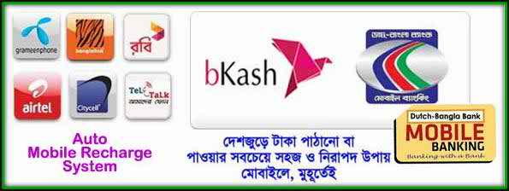
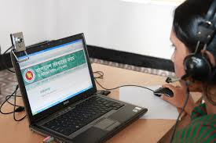
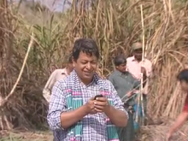

এ কম্পানিগুলো টাকা লেনদেনের সেবা প্রদান করছেএ
অন লাইন সেবা প্রদান করছেএ
ভিডিও কনফারেন্সিং এর মাধ্যমে স্বাস্থ্য সেবা …
মোবাইল ফোনের মাধ্যমে কৃষি সেবা পাচ্ছে

Slide 4
ই-সার্ভিস ও বাংলাদেশ

Slide 5
শিখনফল
ই-সার্ভিস কাকে বলে বলতে পারবে।
বাংলাদেশে ই-সার্ভিসের গুরুত্ব ব্যাখ্যা করতে পারবে।
…

Slide 6
ই-সার্ভিস
ইলেকট্রনিক পদ্ধতিতে সেবা প্রদানের ব্যাপারটিকে ই-সার্ভিস বলা হয়।
বাংলাদেশে অনেক সরকারী ও বেসরকারী সেবামূলক প্রতিষ্ঠান রয়েছে, তন্মধ্যে…….
ই অর্থ- ইলেকট্রনিক, সার্ভিস অর্থ-সেবা

Slide 7
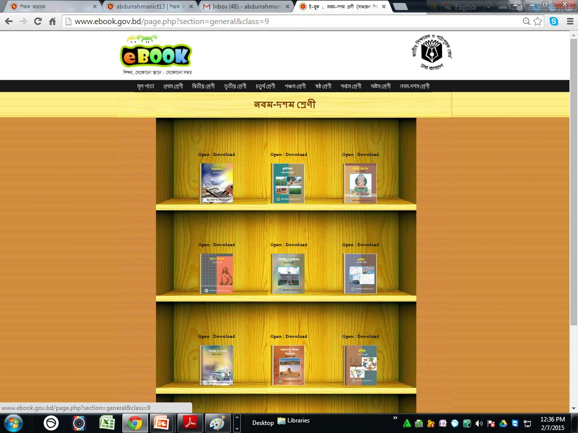
পাঠ্যপুস্তকের ডিজিটাল সংস্করণ

Slide 8
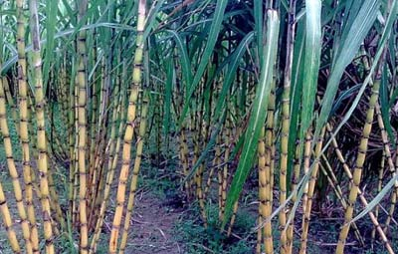
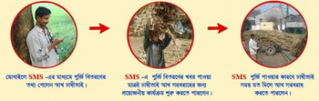
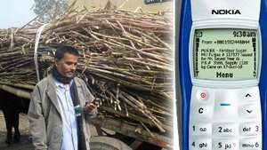

ই-পূর্জিসেবা
দেশের প্রথম দিককার ই-সেবাসমূহের মধ্যে পূর্জি একটি।
বাংলাদেশের ১৫টি চিনিকলের আখচাষীরা এখন sms এর মাধ্যমে ই-পূর্জি তথ্য পাচ্ছে। হয়রানির অবসান হয়েছে।

Slide 9


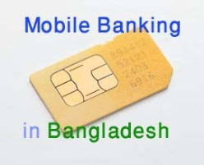

ইলেকট্রনিক মানি ট্রান্সফার সিস্টেম
দেশের এক প্রান্ত থেকে অপর প্রান্তে দূত, নিরাপদে ও কম খরচে মোবাইলের মাধ্যমে E-MTS (টাকা) লেনদেন করা যায়।

Slide 10
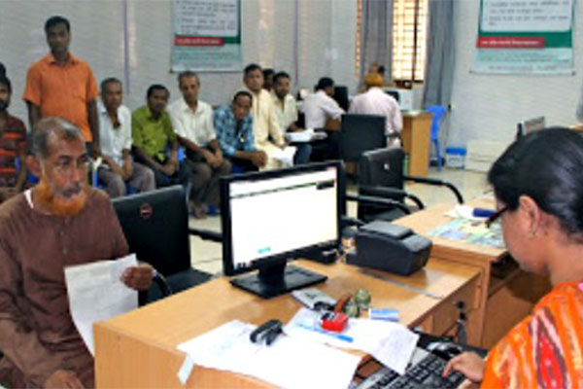
ই-পর্চা সেবা
ই-পর্চা চালুর পূর্বে জমির রেকর্ডের অনুলিপি সংগ্রহের জন্য আবেদন কারীগণকে সরাসরি সংশ্লিষ্ট অফিসে উপস্থিত হতে হতো।
বর্তমানে ই-পর্চা সেবা অনলাইনের মাধ্যমে দেশ-বিদেশের যে কোন স্থান হতে আবেদনকারীগণ নির্দিষ্ট ফি জমা দিয়ে জমির রেকর্ডের অনুলিপি গ্রহন করতে পারে।

Slide 11
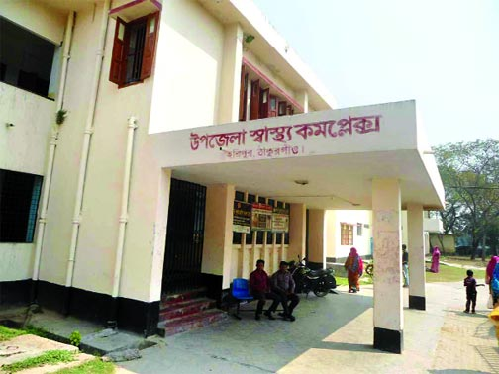
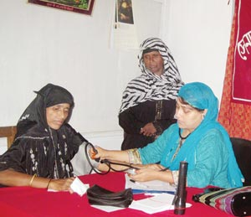
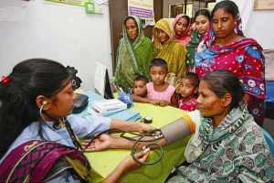
প্রচলিত চিকিৎসা সেবা।

Slide 12
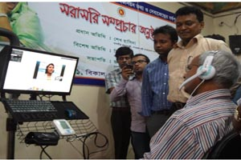

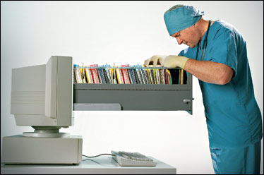
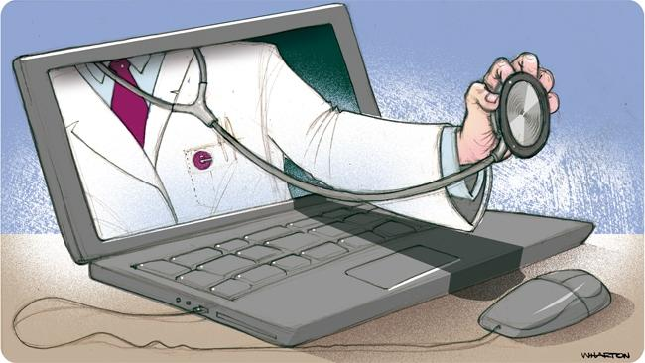
ই-স্বাস্থ্যসেবা
ই-স্বাস্থ্যসেবা বা টেলিমেডিসিন সেবা বলতে বুঝায় মোবাইল ফোন বা ভিডিও কনফারেন্সিং এর মাধ্যমে চিকিৎসা সেবা।
ই-স্বাস্থ্যসেবার ফলে রোগী বিশেষজ্ঞ চিকিৎসকের সেবা ও পরামর্শ পাচ্ছেন।

Slide 13
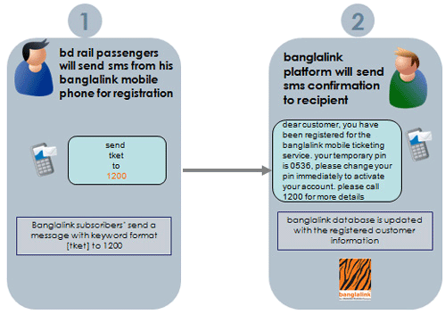
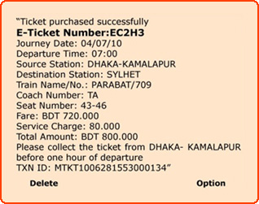
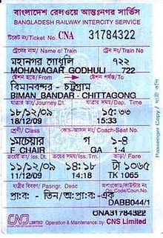
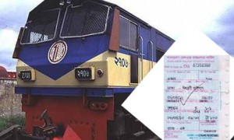
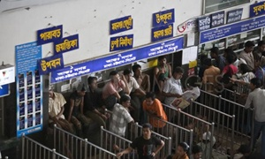
রেলওয়ের ই-টিকেটিং ও মোবাইল টিকেটিং

Slide 14
একক কাজ
বাংলাদেশের কয়েকটি ই-সার্ভিসের নাম বল।

Slide 15
দলীয় কাজ
ই-সার্ভিসের সুবিধা ও অসুবিধাগুলো লেখ।

Slide 16

মূল্যায়ন
ই-সার্ভিস কী বল।
মোবাইল ফোনের মাধ্যমে ই-সেবা পাওয়া যায় এরুপ ০৩টি সেবার নাম বল।

Slide 17
বাড়ীর কাজ
ই-সার্ভিস আমাদের জীবন যাত্রাকে সহজ ও গতিশীল করেছে-মূল্যায়ন কর।

Slide 18

ধন্যবাদ

